Slide 1
Windows 调试技术分享
nemozhong (2007-11-20)

Slide 2

序言 – 目录
序言
CPU的调试支持
操作系统的调试支持
编译器的调试支持
调试器
内核调试
实例演示

Slide 3
序言 – 现状
大部分软件开发人员在调试上花的时间比开发的时间多，很多人花更多的时间调试，却不愿意没有花时间学习调试技术。
有些bug调试几个月是常有的事情，影响项目发布。
调试技术很复杂，而且越来越复杂。
学习调试技术能有效提高开发效率，需要不断学习。

Slide 4
序言 – 调试是工程
调试是一项系统工程，是多个模块配合的结果，包括CPU、操作系统、编译器，调试器等。
软件本身的可调试性很重要。

Slide 5
CPU的调试支持
主要介绍x86系列CPU。
中断和异常。
软件断点：int3，0xCC，直接修改指令，数量没有限制，不适合内存访问断点。WinDbg的bp命令。
硬件断点：调试寄存器，dr0~dr7，数量有限，可以下内存访问断点、IO访问断点。WinDbg的ba命令。
单步：Flags标志寄存器，产生1号异常。
TSS陷阱标志：切换任务时异常。
BTF：分支到分支单步执行标志。

Slide 6
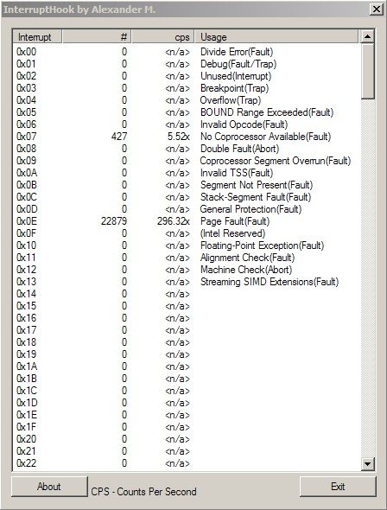
CPU的调试支持 – 演示
查看中断和异常的执行

Slide 7
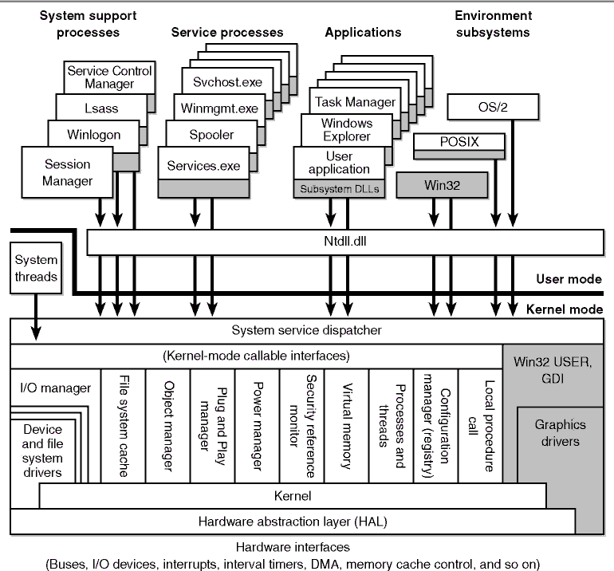
操作系统的调试支持 – 系统体系结构
分层、隔离。

Slide 8
操作系统的调试支持 – 概览
异常处理。
错误通知机制：消息框、Hard Error、BSOD。
错误报告机制：WER（Windows Error Reporting），CER（Corporate Error Reporting）。
错误记录机制：ReportEvent，CLFS（Vista）。
事件追踪机制：ETW。
对调试器的支持。

Slide 9
操作系统的调试支持 – 异常处理1
CPU产生：除0错误、非法指令、int3等。
程序主动产生：RaiseException，throw等。
阶段：
  CPU捕获异常；
  系统准备异常环境；
  系统分发异常；
  处理异常；
  结束。
给调试器两次处理机会。
程序能自己捕获处理异常。
缺省情况：用户态结束程序，内核态蓝屏。

Slide 10
操作系统的调试支持 – 异常处理2
出错指令: __try{int i = 10/0;}__except(…){…}
CPU捕获异常，进去系统准备的异常处理例程：KiTrap00。
系统准备异常环境，开始分发异常：KiDispatchException。
根据异常发生的特权级别，分两种方式处理。
给调试器第一次处理机会：内核态KiDebugRoutine，用户态DbgkForwardException。
查找异常处理程序：内核态RtlDispatchException，用户态KiUserExceptionDispatcher/VEH/SEH。
仍然没处理，给调试器第二次处理机会。
还是没处理：内核态KeBugCheckEx蓝屏，用户态弹出错误报告框，结束进程。

Slide 11
操作系统的调试支持 – 对调试器的支持
内核态调试支持。
  调试引擎嵌在内核中，观察nt!Kdp，WinDbg双机内核调试只是负责和内核调试引擎通信，输出信息，可实现自己的内核调试器。
  支持多种通信方式：串口、1394、USB、管道；
  XP以后支持本机内核调试，Vista以后没有漏洞。
  崩溃调试，/crashdebug。
  蓝屏dump文件，可事后调试。
用户态调试支持。
  调试支持由多个模块提供，内核nt!Dbgk，调试对象，用户子系统CSRSS。
  2k和XP以后系统的调试模型有差异。
  即时调试，程序出错时打开调试器调试，Dr.Watson，ntsd，windbg。
  dump文件，可事后调试。

Slide 12
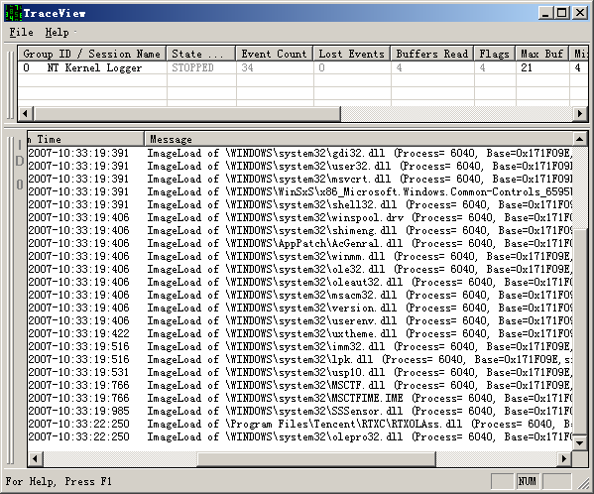
操作系统的调试支持 – ETW
高效记录事件，不影响性能。

Slide 13
编译器的调试支持
编译期检查：编译错误和警告、静态分析工具、SDV。
运行期检查：
  /RTC，数组溢出，较短变量赋值。
  /GS，缓冲区溢出。
  /SAFESEH，覆盖SEH执行恶意代码。
调试符号：PDB，格式保密，提供了API访问。
演示。

Slide 14
调试器 – 分类
用户态：WinDbg，VS，OllyDbg等。
内核态：WinDbg，SoftICE，Syser等。
其它：脚本调试器、Java调试器、硬件调试器等。
主要讨论WinDbg。

Slide 15
调试器 – 用户态调试器实现
异常处理，ntdll!DbgUi系列函数，nt!Dbgk系列函数。
调试循环：
void main(void)
{
CreateProcess(..., DEBUG_ONLY_THIS_PROCESS ,...);
while(WaitForDebugEvent(...) == TRUE)
{
switch(...)
{
case CREATE_PROCESS_DEBUG_EVENT:
...
break;
...
default:
break;
}
ContinueDebugEvent(...);
}
}

Slide 16
调试器 – 内核态调试器实现
KdInitSystem初始化内核调试引擎。
异常处理，KiDebugRoutine，KdpStub，KdpTrap。
nt!Kdp系列函数，KdSystemDebugControl函数。
调试服务：print/prompt等。
KdpSendWaitContinue管理调试循环。
KdSendPacket、KdReceivePacket负责收发包。
KeUpdateRunTime检查是否需要中断到调试器。
SoftICE/Syser等，通过替换int1/int3等中断例程，程序发生异常时获得控制权。替换键盘中断例程，可主动获得控制权。

Slide 17
调试器 – WinDbg介绍
微软提供的免费调试器，支持用户态、内核态、.NET、Dump文件分析等多种调试方式。
多个调试器（windbg/kd/ntsd/cdb），一个引擎（dbgeng）。
大量扩展命令辅助调试，非常灵活。可以编写自己的命令。
提供三类命令：常规命令，元命令，扩展命令。
完美支持PDB调试符号。
可同时调试多个系统，多个进程。
更新频繁，总能调试微软提供的最新技术。

Slide 18
调试器 – WinDbg使用1
符号：.symfix设置符号路径，ld/.reload加载符号，x查找符号，ln显示相近的符号，!sym noisy打开详细输出开关。
控制目标：||显示切换系统，|显示切换进程，~显示切换线程，g/gh/gn运行目标，t/p/tb/pa单步执行。
断点：bp下软件断点，ba下硬件访问断点，bu下延迟断点，bl显示断点，bd禁用断点，be打开断点，bc清除断点。
读写数据：db/dw/dd/dc/da/du/ds/dS显示数据，eb/ew/ed/eza/ezu修改数据，dv显示局部变量，dt显示类型。
读写寄存器：r读写寄存器，包括伪寄存器，r?赋值时带类型。
显示栈：k/kb/kv/kn/kp显示栈回溯。

Slide 19
调试器 – WinDbg使用2
.load/.unload加载卸载扩展 模块。
$$>< 执行脚本。
!process/.process显示进程信息/切换进程空间。
!thread/.thread显示线程信息/切换线程上下文。
!peb显示进程环境块。
!teb显示线程信息块。
!heap显示堆信息。
!handle显示句柄信息。
!gle显示LastError信息。
.if/.else/.for/.while/.break执行条件命令。

Slide 20
内核调试 – 环境
两台电脑，其中一台可以是虚拟机。
串口稳定、1394速度快、USB线很难买。
boot.ini中添加/debug /debugport=com1 /baudrate=115200，vista系统采用bcdedit工具修改。
WinDbg菜单File/Kernel Debug/COM。
设置符号，否则很多命令用不了。
windbg –kl启动本机内核调试。
/crashdebug可以在蓝屏后调试。

Slide 21
内核调试 – 常用命令
!db/!dd显示物理内存。
!pte显示页目录和页表项，可用来把虚拟地址转换成物理地址。
!devobj/!devstack显示设备信息。
!object显示对象信息。
!pcr/!pcrb显示处理器控制块信息。
!vm/!memusage显示内存信息。
!process/.process显示进程信息。
!deadlock/!locks检查死锁。

Slide 22
实例演示
用户态调试。
内核态调试。
用户态事后调试。
内核态事后调试。

Slide 23
谢谢大家

